Slide 1
Активные формы духовно-нравственного воспитания школьников.
Секция учителей истории, обществознания, ОРКСЭ.
Тема: «Стратегия развития образования и воспитания.
Современные вызовы. Тактические решения 2025 года.
28.08.2025г
Агапова Светлана Юрьевна
Учитель истории и обществознания I КК
МОУ «Бийкинская СОШ»
филиал «Курмач-Байгольская ООШ»

Slide 2
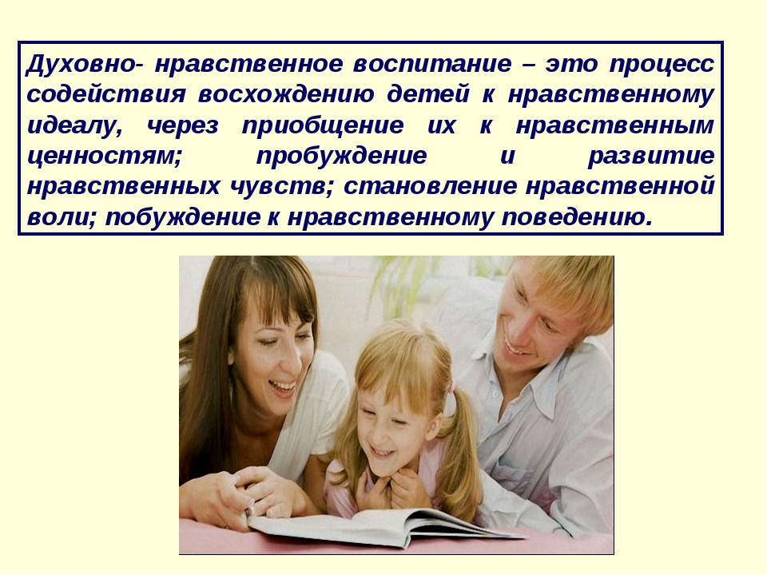

Slide 3
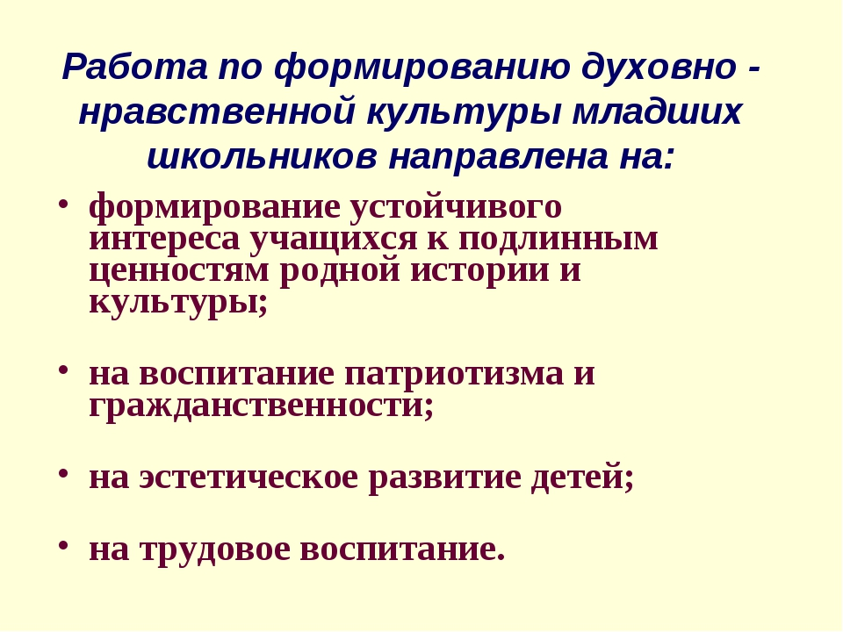

Slide 4
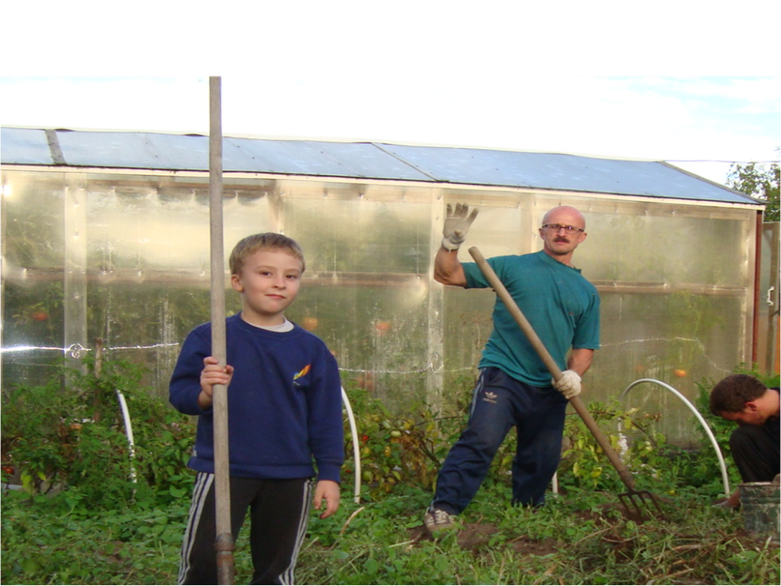
Базой для становления духовно-нравственной личности является семья

Slide 5
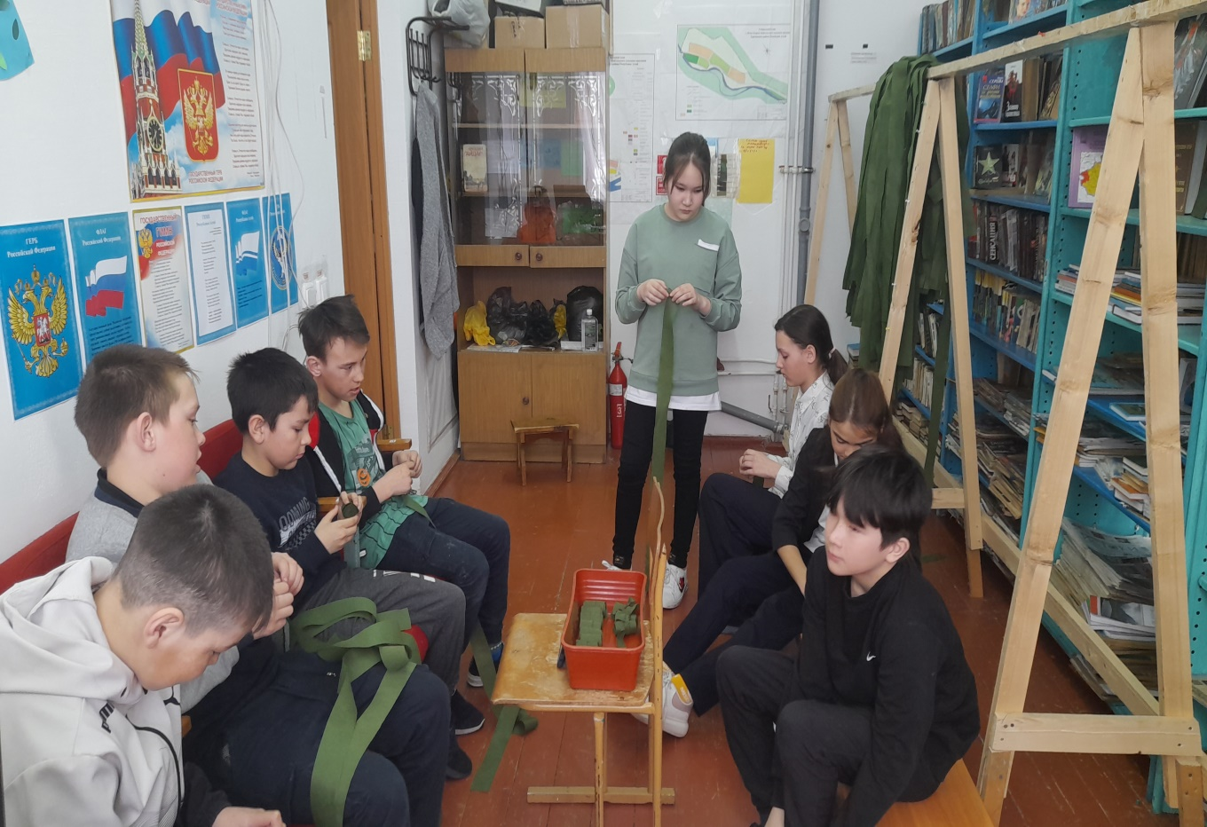
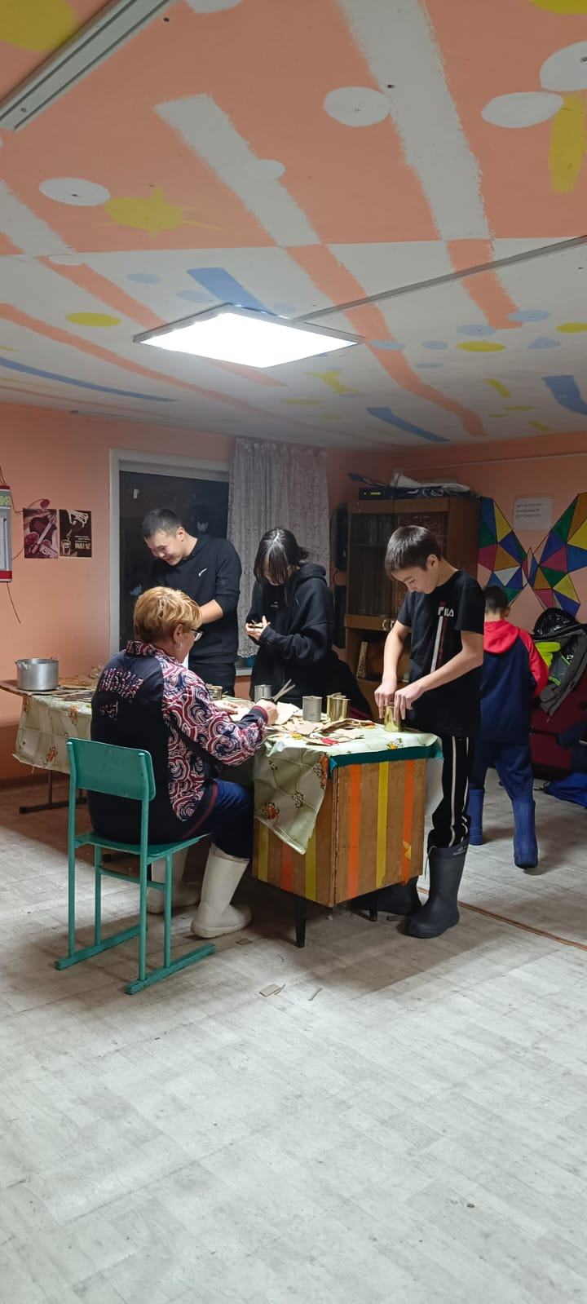
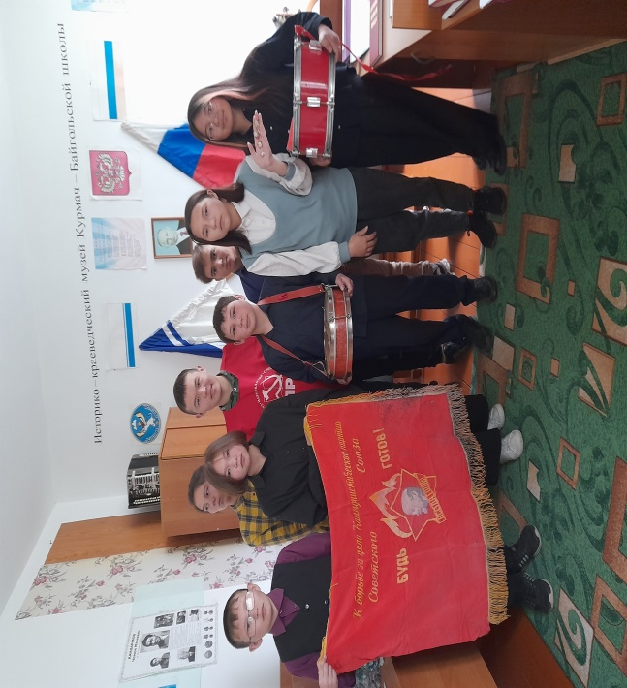
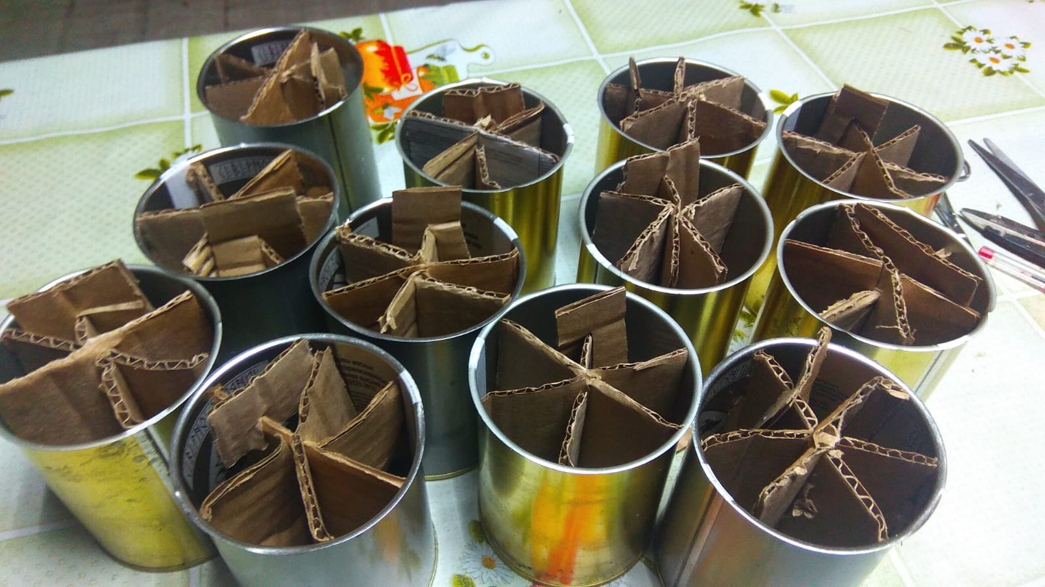

Slide 6

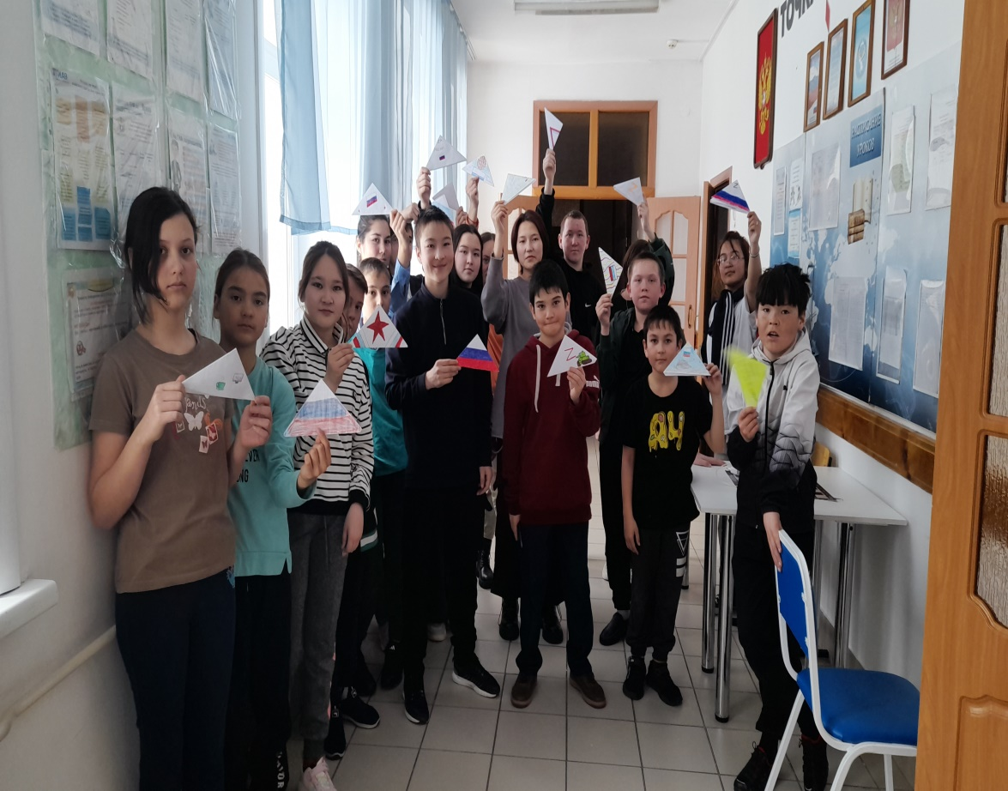
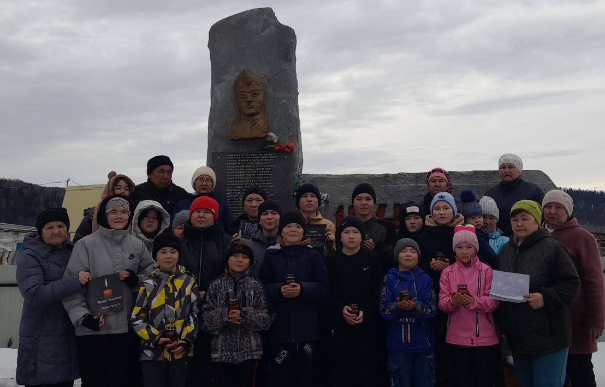
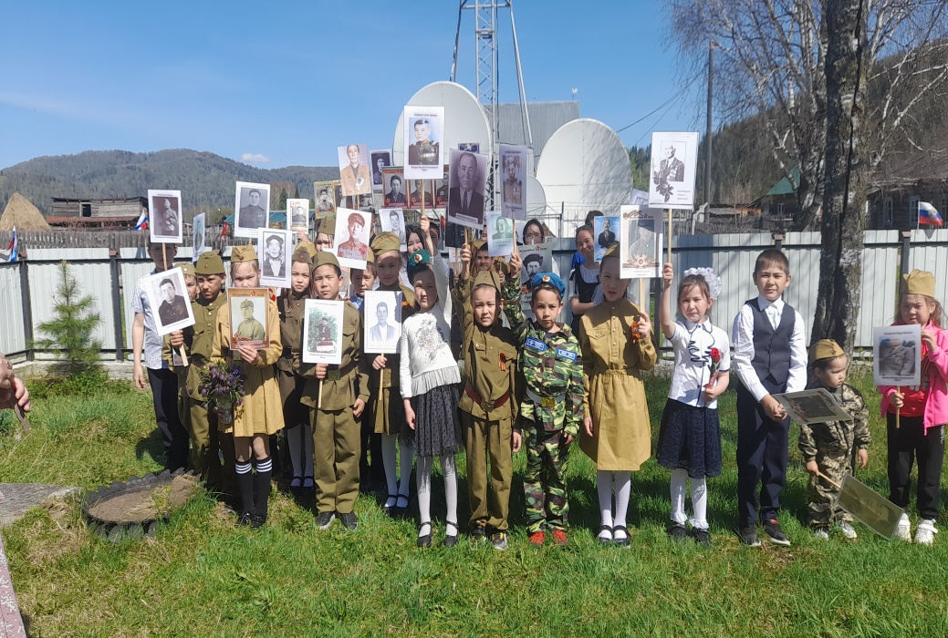

Slide 7
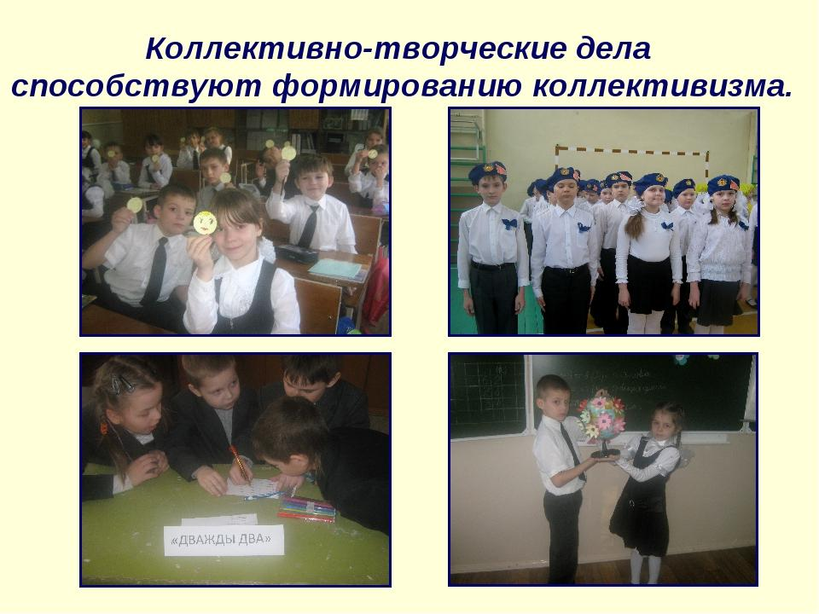

Slide 8
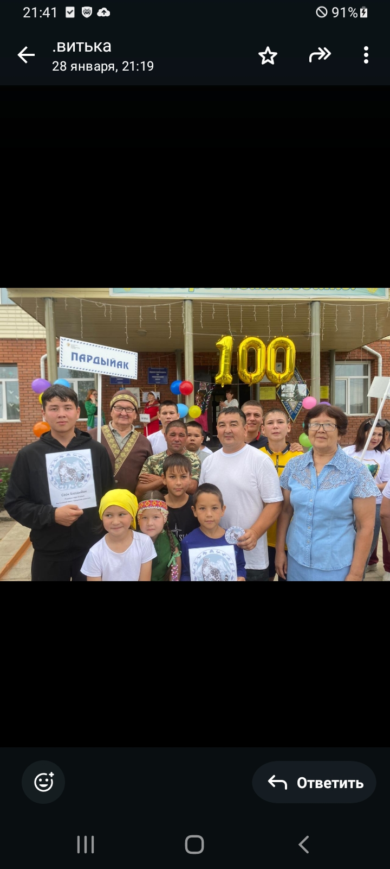
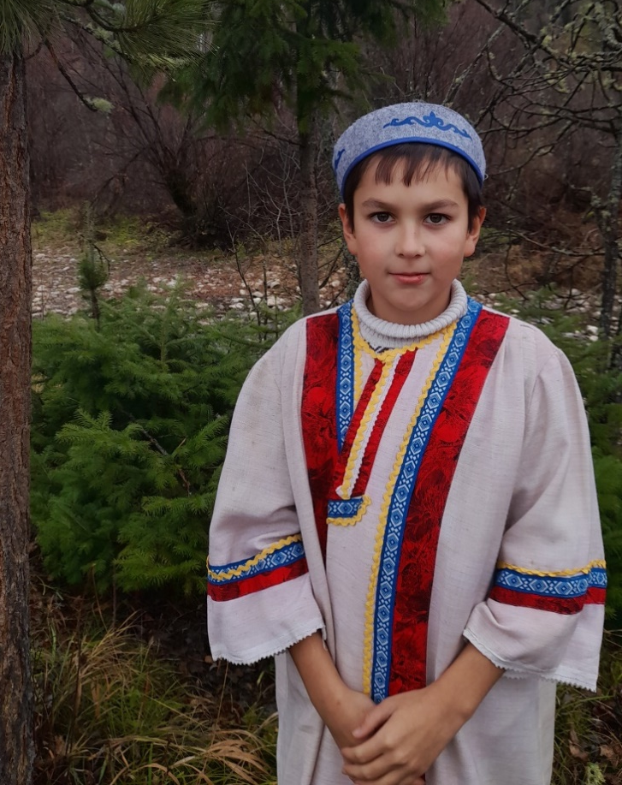
Пустогачев Антон Семёнович- чалканец из рода «Пардыйак»
На празднике «Коренных малочисленных народов Сибири 2024г»
к Юбилею школы и села Курмач-Байгол

Slide 9
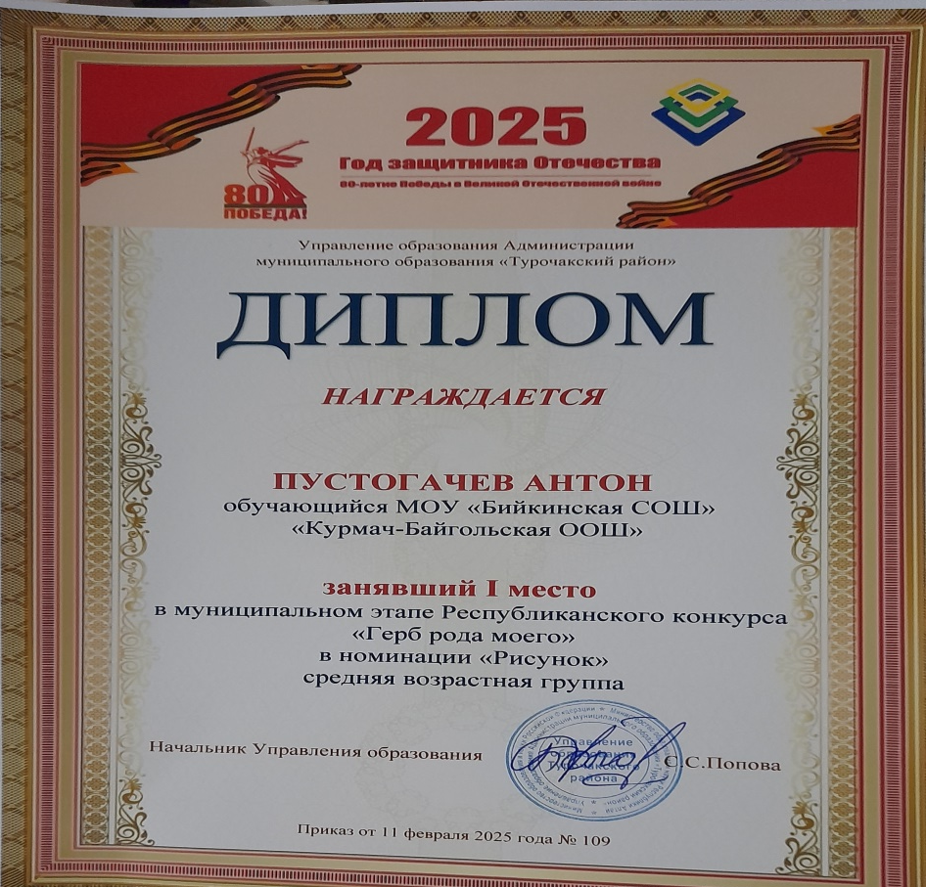
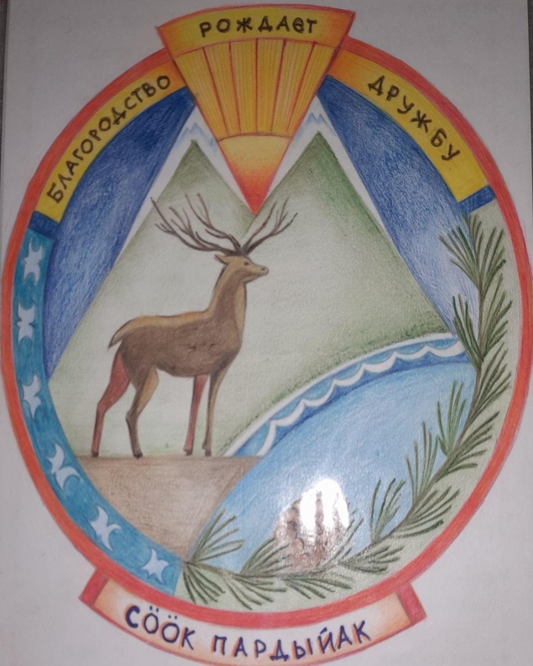
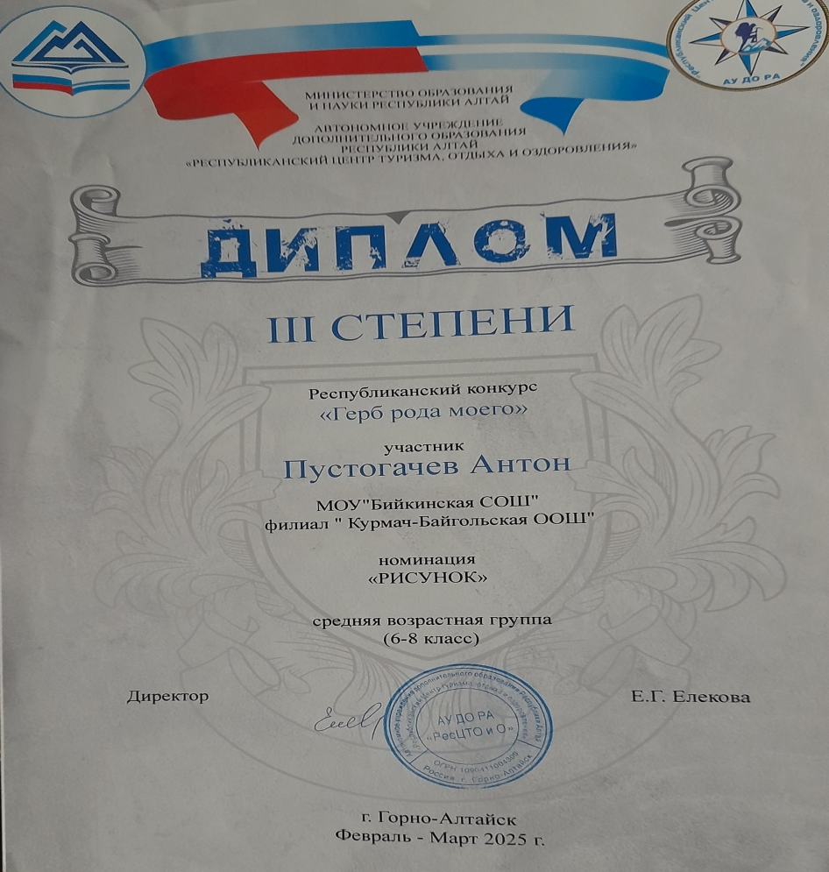

Slide 10
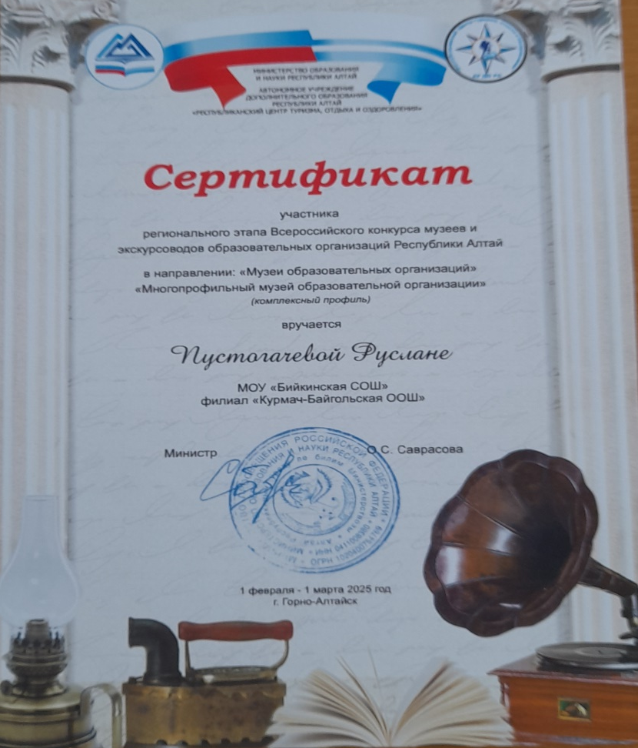
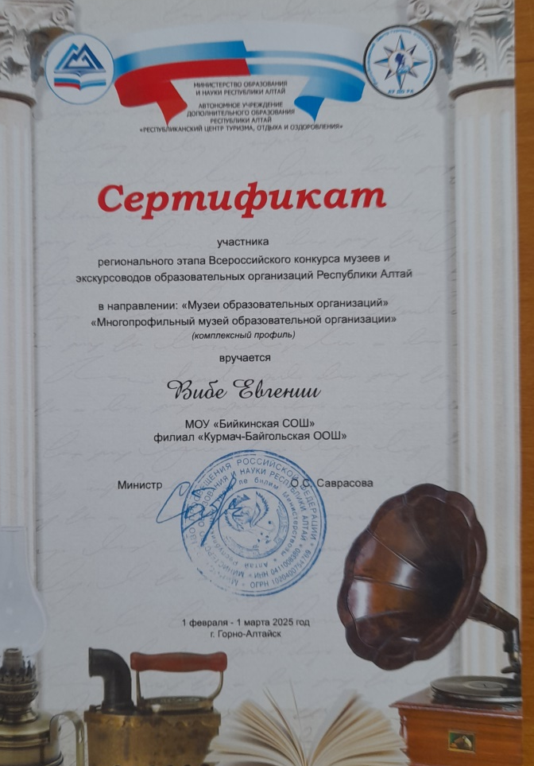
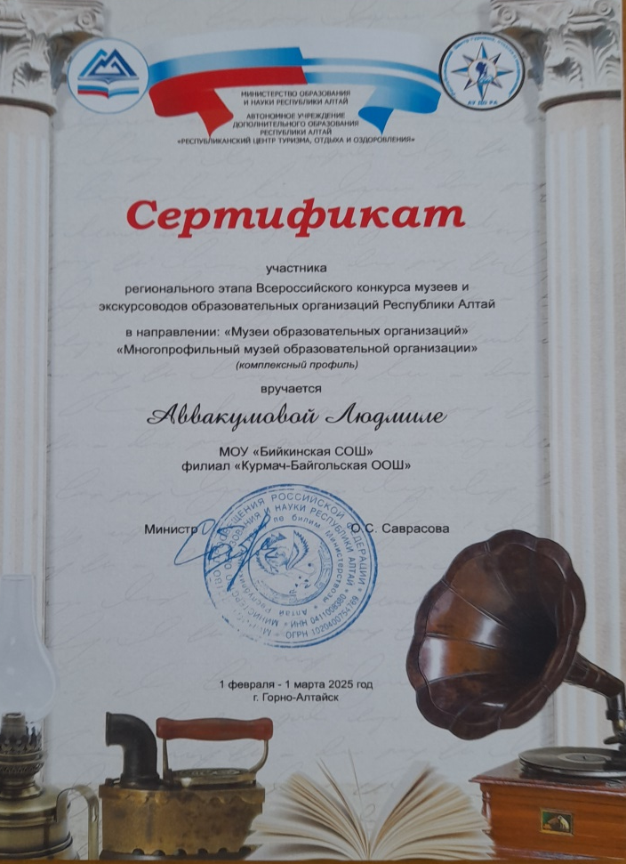
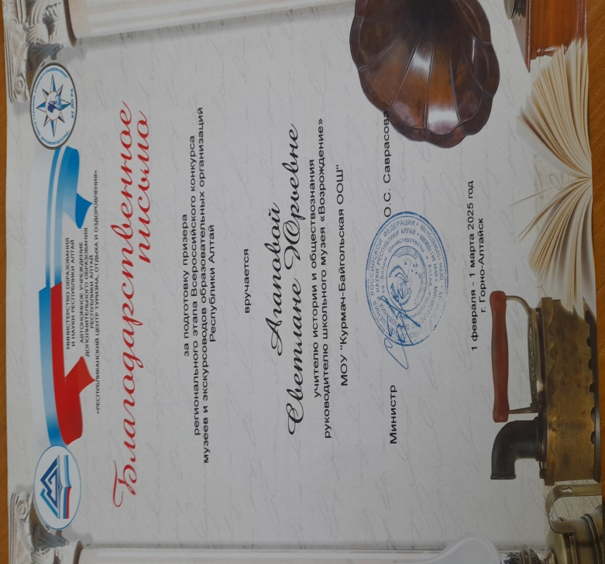
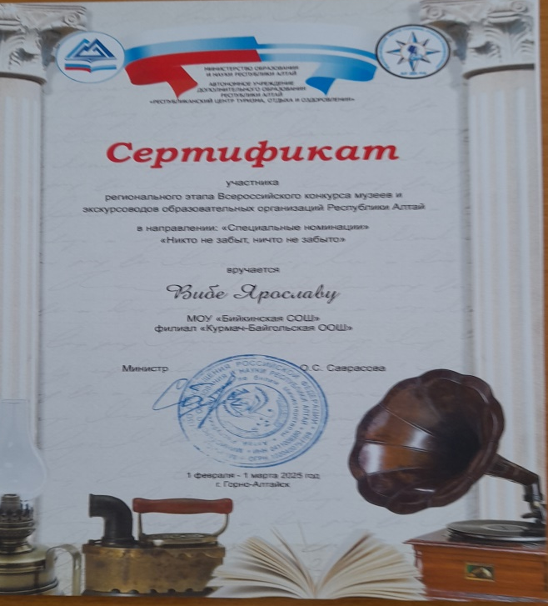
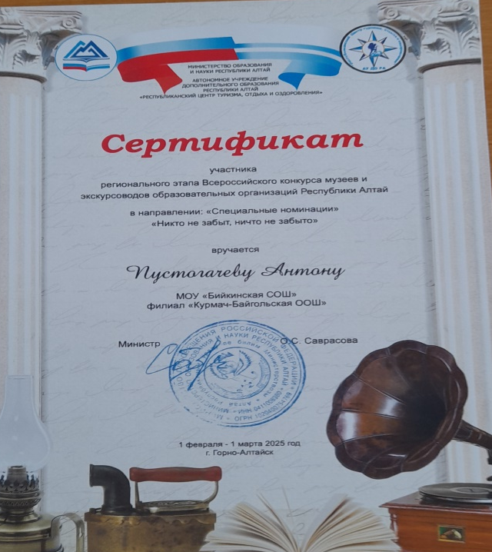

Slide 11

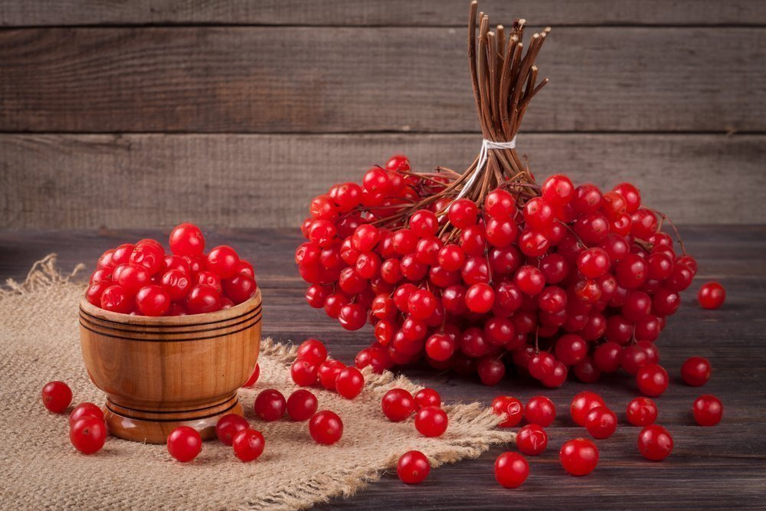
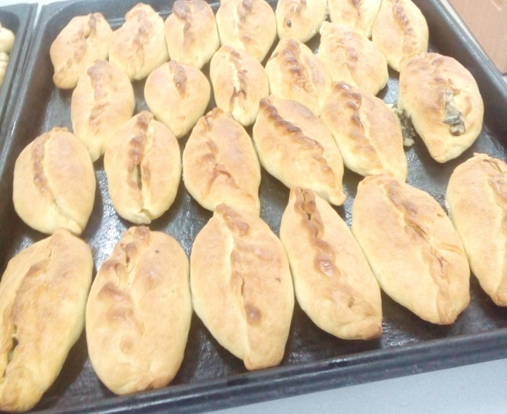
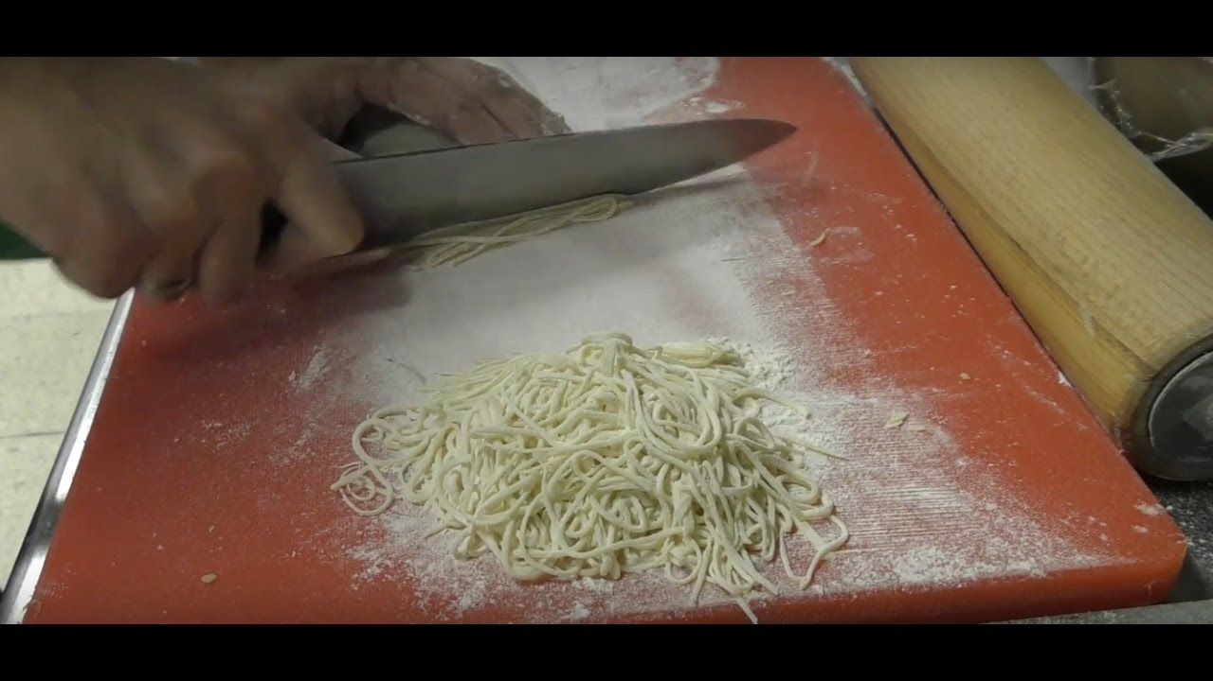
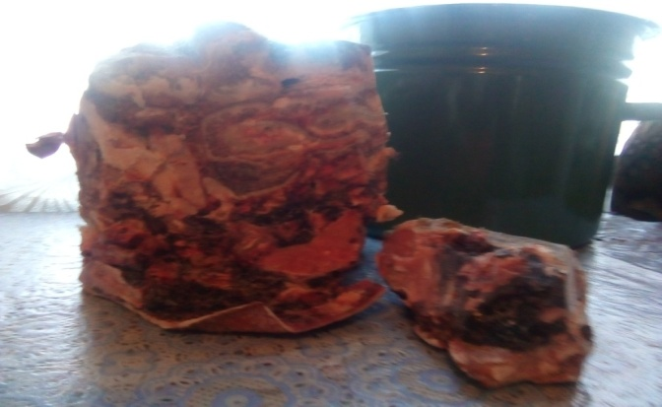
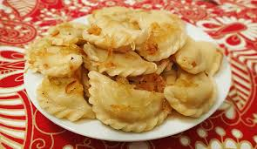
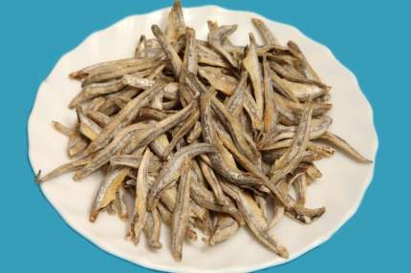


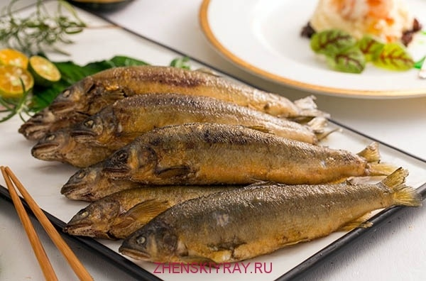
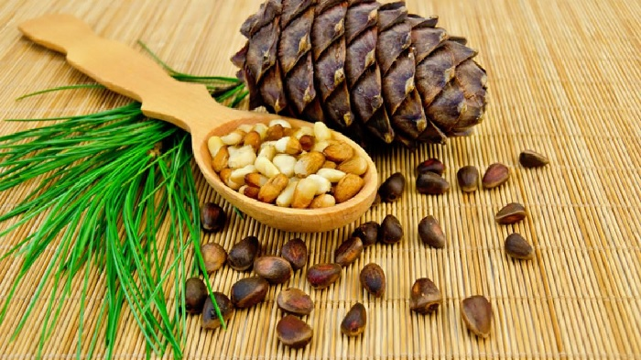
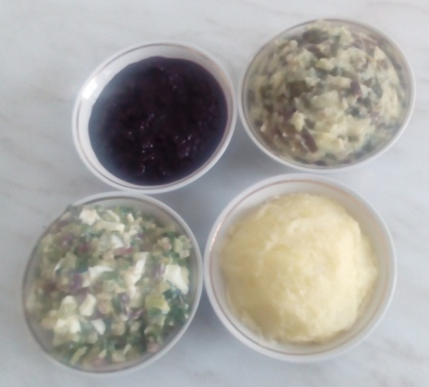
Шаҥаш
Тутпаш
калдраҥ
Национальные блюда чалкацев
чакпыш
перек
ывырак
Каарсан балык
Токшок

Slide 12
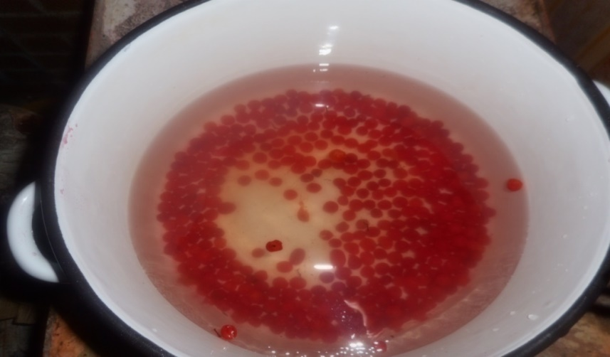
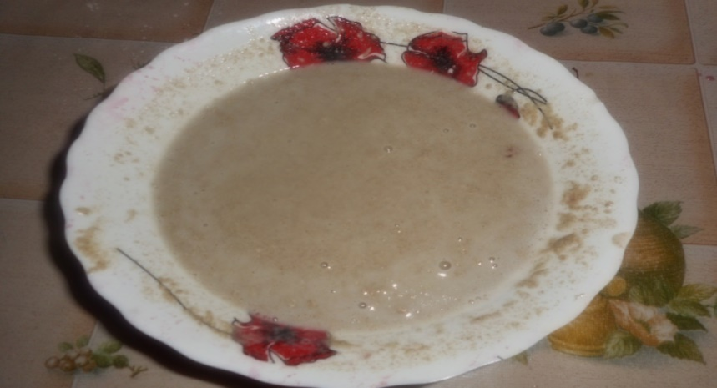
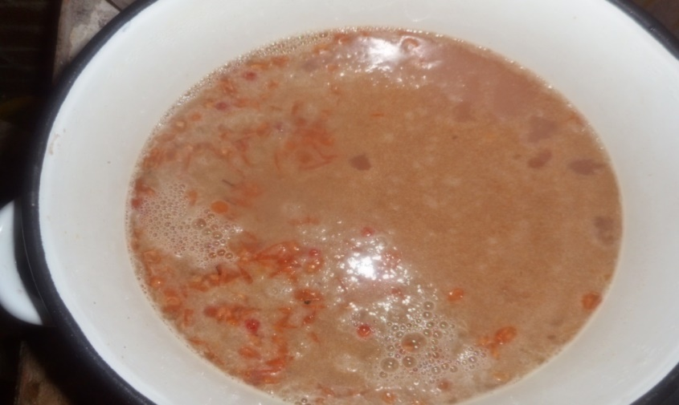
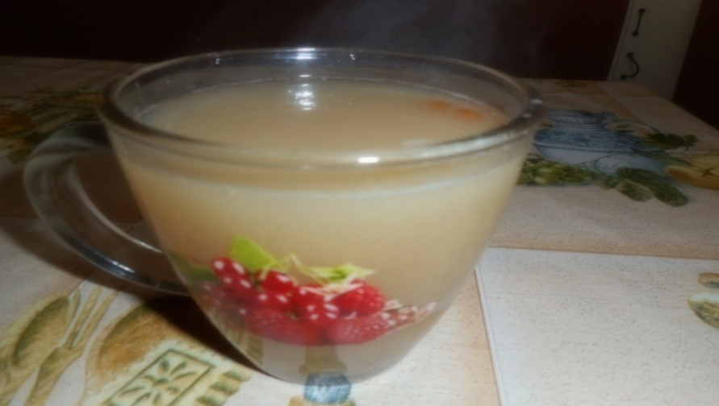
Национальное блюдо чалканцев - Чанаш
Очищенную калину парят в небольшом количестве воды. Затем берут ржаную муку, разбавляют её холодной воде, чтобы не было комочков, добавляют в калину и продолжают парить до готовности. Сахар добавляют по вкусу. Это национальное блюдо чалканцев.

Slide 13
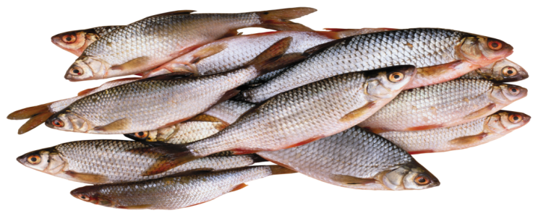
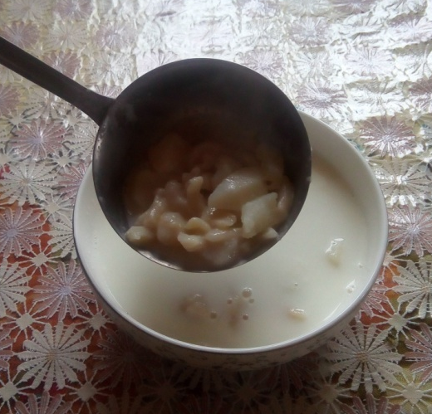
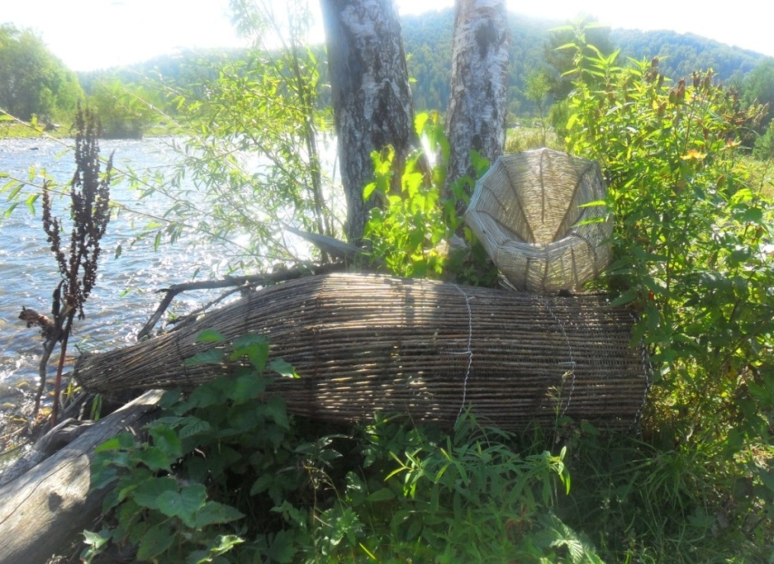
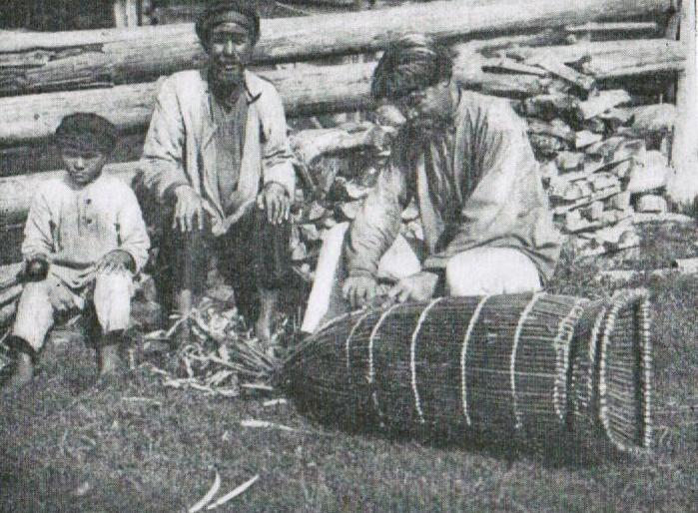

Рыбный тутпач
Рыбачат на
тайменя(педер, лем), хариуса(шараан),
налима(корто),
щуку(шортон),
окуня(алапуга),
чебака(шавак),
мульганов, гальянов(одоро),
пескарей(сööкпещ),
вьюнов(сöлöм)
Чалканцы тутпач из крупной рыбы готовят на воде или на молоке.
Из ывырак (мелкая сушёная рыба) обязательно готовили молочный тутпач.

Slide 14
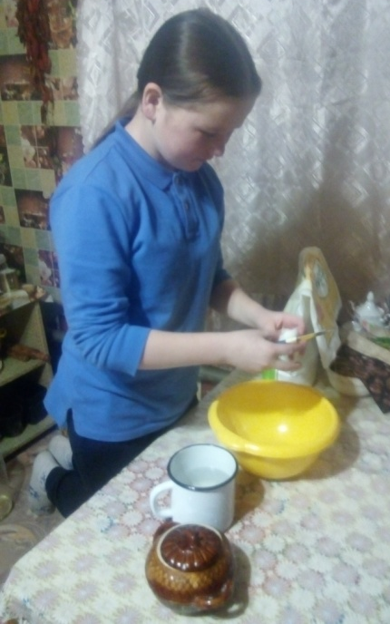
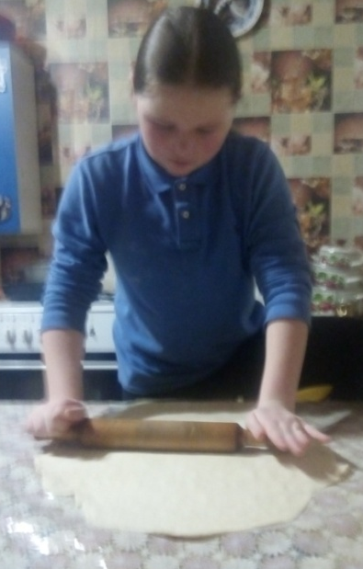
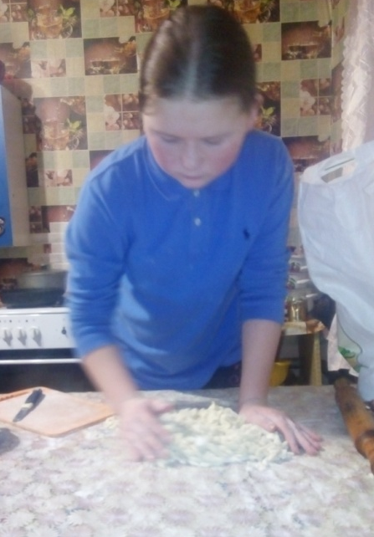
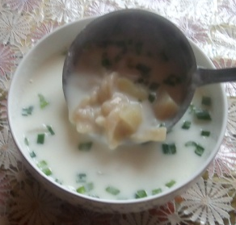
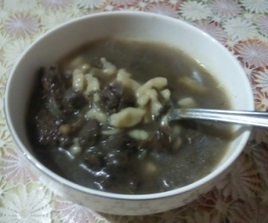
Приготовление тутпача
Тутпач - чалканское национальное блюдо в виде супа с самодельной лапшой; самодельная лапша.
Для приготовления теста взять воду,
яйцо, соль и пшеничную муку.
.
Замесить крутое тесто,
при помощи скалки тонко раскатать,
хорошо обсыпав мукой, свернуть или подогнуть получившуюся лепёшку,
нарезать ножом на тонкие полоски,
выпрямить полоски, обваляв в муке, сложить все полоски вместе,
нарезать полоски на маленькие кусочки или в виде лапши,
варить в мясном, рыбном и молочном бульоне 4-5 минут,
добавить лук и зелень.
Тутпач готов!

Slide 15
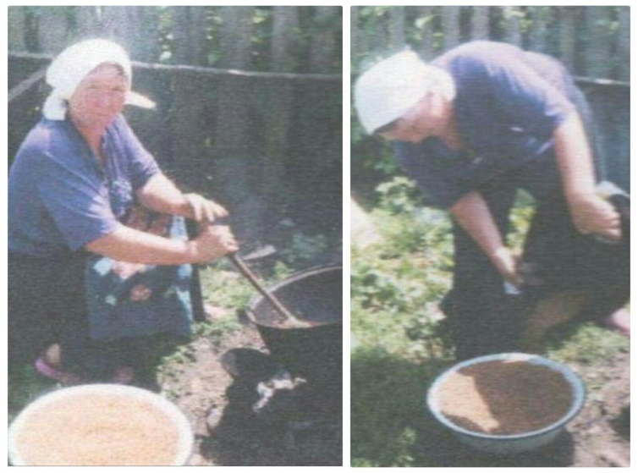
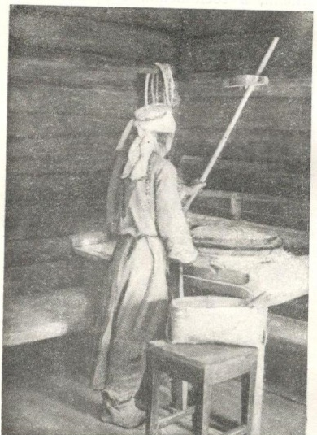
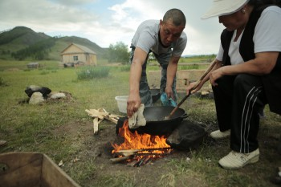
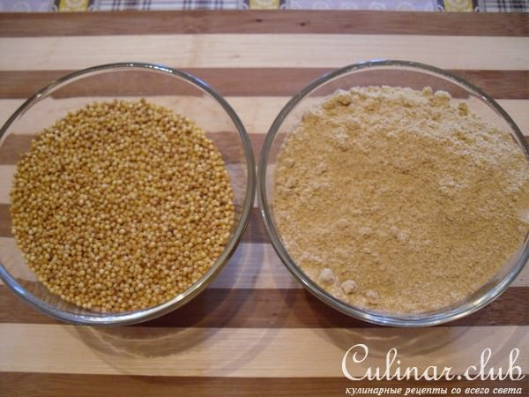
Национальное блюдо - талкан
Это продукт из пророщенного зерна ячменя, овса, пшеницы, которые измельчают до состояния муки, и используют для приготовления каши, напитков и других блюд.

Slide 16
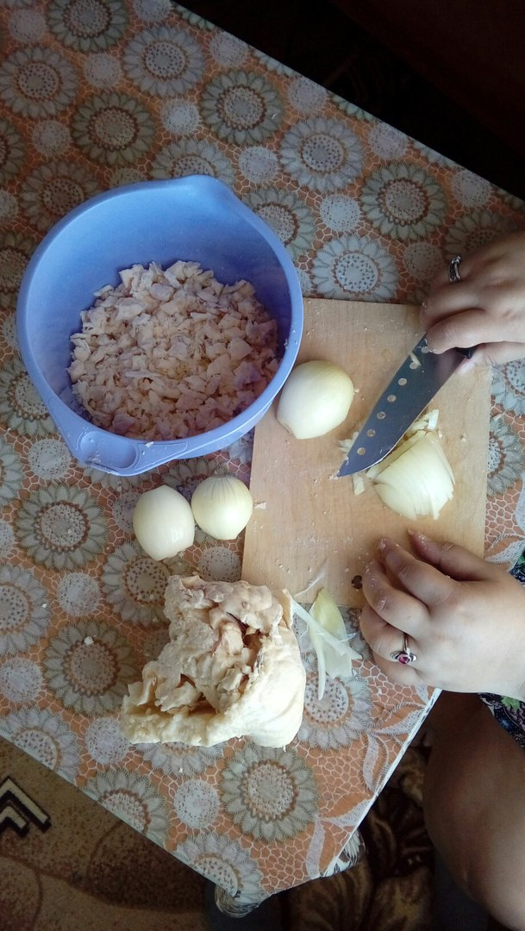
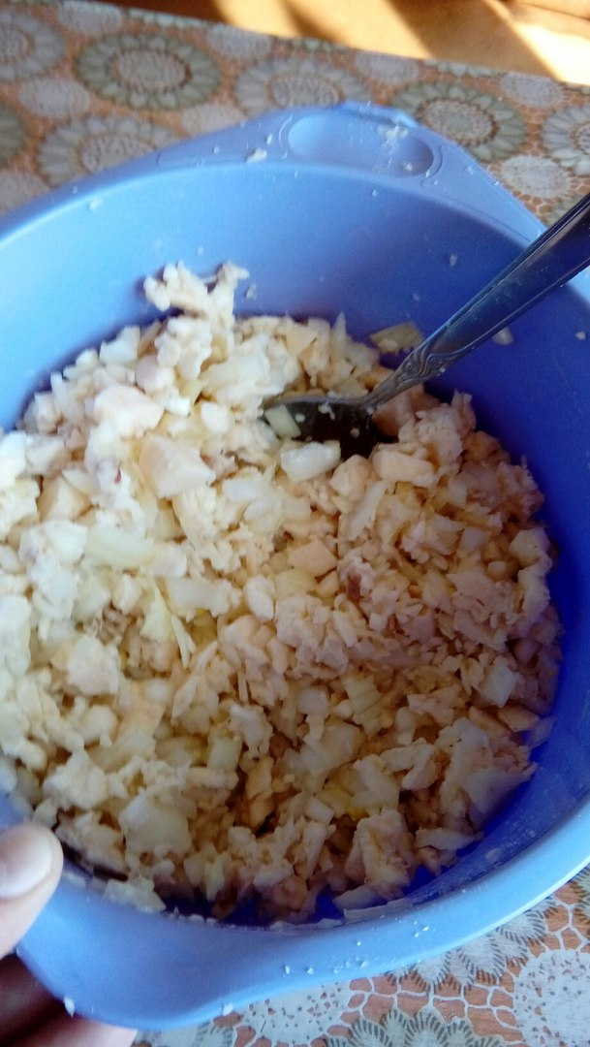


Челканкие пэрэки
Начинка: из внутреннего сала, лука и яйцо и щепотки соли.
Все перемешиваем и готова наша начинка. Далее замесить тесто, как на пельмени - мука, яйцо, соль и вода.
И затем стряпаем как на фото - пэрэки с завитушками!
Варим в подсоленном молочном бульоне 10-12 минут, и не забываем помешивать.
ПЭРЭК АЩОТЫН (АЖОТ/АЩОТ /с колбОй).
Готовим тесто для пельменей по традиционному рецепту .
Варианты начинки:
1. колба,творог,сметана,соль.
2. колба ,сливочное масло,соль
3. колба,говяжий жир,соль 4. колба,говяжий жир,картошка,соль .

Slide 17




ПЭРЭКИ АЖОТЛЕ
(колба, растение которое также называют дикий лук, или черемша).
Начинка: ащет (черемша), сметана и соль по вкусу. Ащет промыть, мелко порезать, посолить и тщательно вымесить. Для связки добавить домашней сметаны. Все перемешиваем и наша начинка. готова!
Приготовьте тесто для пельменей по традиционному рецепту
Стряпаем как на фото - пэрэки с завитушками!
Варим в подсоленном молочном бульоне 10-12 минут, и не забываем помешивать. Приготовьте, и Вы не пожалеете!

Slide 18




Slide 19

Республиканский заочный конкурс «Бессмертный полк Учителей», посвященного 80-й годовщине Победы ВО войне 1941-1945г
МОУ «Бийкинская СОШ»
филал «Курмач-Байгольская ООШ»
Название конкурса: «Бессмертный полк учителей», посвященном 80-й годовщине Победы в Великой Отечественной войне 1941 – 1945 гг.
Название работы:
Труженица тыла - Чинчикеева Ольга Гавриловна
Номинация «Они приближали Победу»
ФИО автора: Агапова Светлана Юрьевна-
учитель истории и обществознания, музыки I КК
руководитель школьного музея «Возрождения»
Курмач-Байгол, 2025г

Slide 20



Slide 21

Сборник материалов IV межкурсовой научно-практической конференции. Воспитание и дополнительное образование в поликультурном пространстве: ориентация на базовые ценности. РИПКРО 2024год.
Тема: «Фронтовик нашего села»

